Slide 1
Nadané děti v MŠ a na 1. stupni ZŠ - nadání jako prokletí nebo dar?
Eva Trnová

Slide 2
Program
Dopoledne 9:00 -12:00
1. Úvod
2. Seznámení se základními pojmy
3. Práce s modely nadání a typologií nadaných
4. Zákonné normy pro vzdělávání nadaných
Odpoledne – 13:00 – 16:30
5. Diagnostické nástroje – Invenio
6. Práce s nadanými žáky
7. Diskuze

Slide 3
Seznámení
Vizitky
Škola
Zkušenosti
Očekávání

Slide 4
Používaná terminologie
Nadání - talent
Tři základní pohledy na vztah těchto pojmů:
talent jako projevené nadání;
nadání a talent jako synonyma;
v českém prostředí: nadání v kognitivní oblasti a talent v oblasti sportu a umění.

Slide 5
Co je důležité - hlavní linie
Jak
(a co) poznat
Kdo je nadaný – identifikace
Jak vzdělávat
Jaká je míra nadání
Typ nadaného žáka – osobnost nadaného – typ osobnosti, typ žáka…
Doporučené postupy pro vzdělávání nadaných
Metody obohacení a akcelerace
Modely práce s nadanými
V čem je nadaný – oblast (druh, typ) nadání
Inkluze – diferenciace – segregace
Modely vyvážené inkluze

Slide 6
Kdo je nadaný?
Napište prosím svůj názor.
Diskutujte ve skupině.

Slide 7
Definice nadání
mnoho různých definic;
koncem 80. let minulého století existovalo více než sto různých definic nadání – dnes určitě více;
způsobeno rozsáhlostí problematiky – různé úhly pohledy = různé definice.
Text – definice nadání, inteligence a jejich vztah.

Slide 8
Výkon – MŠMT vymezení
(vyhláška č. 27/2016 Sb., 2016)
Za nadaného žáka se pro účely této vyhlášky považuje především žák, který při adekvátní podpoře vykazuje ve srovnání s vrstevníky vysokou úroveň v jedné či více oblastech rozumových schopností, v pohybových, manuálních, uměleckých nebo sociálních dovednostech.
Za mimořádně nadaného žáka se pro účely této vyhlášky považuje především žák, jehož rozložení schopností dosahuje mimořádné úrovně při vysoké tvořivosti v celém okruhu činností nebo v jednotlivých oblastech rozumových schopností, v pohybových, manuálních, uměleckých nebo sociálních dovednostech.

Slide 9

Kdo je nadaný?
Video Top 5 nejchytřejších dětí na světě – https://www.youtube.com/watch?v=L3UgExwWUoM

Slide 10
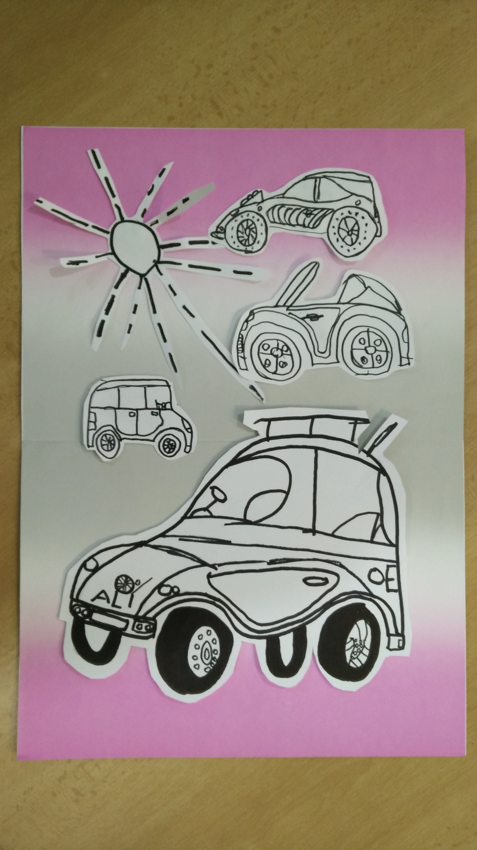
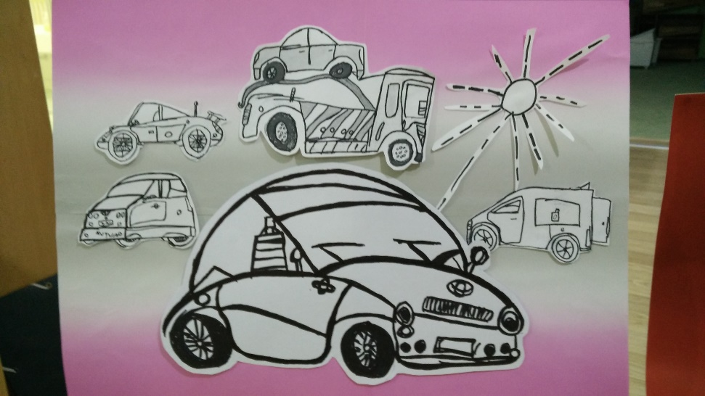
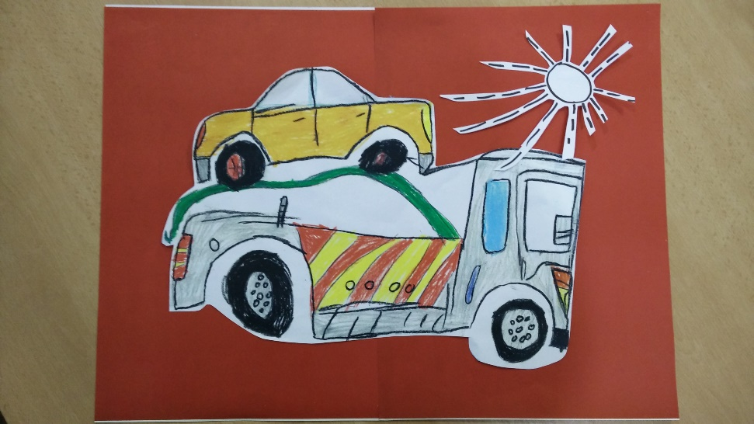
Kresby 4 letého chlapce

Slide 11
Modely vysvětlující nadání
V současnosti preference modelů před jednotlivými definicemi – snaha o komplexní pohled.
Multidimenzionální přístup - snaha postihnout nadání jako výsledek vzájemného působení osobnostních faktorů, faktorů prostředí a někdy i dalších proměnných, jako je například štěstí a náhoda.
Text o modelech bude v souboru materiálů.

Slide 12
Výběr nejznámějších modelů
Text – Modely vysvětlující nadání

Slide 13
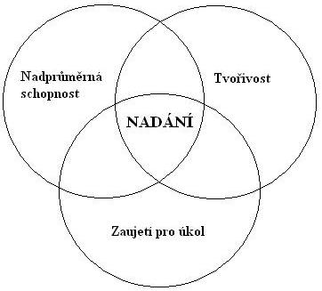
Renzulliho model nadání

Slide 14
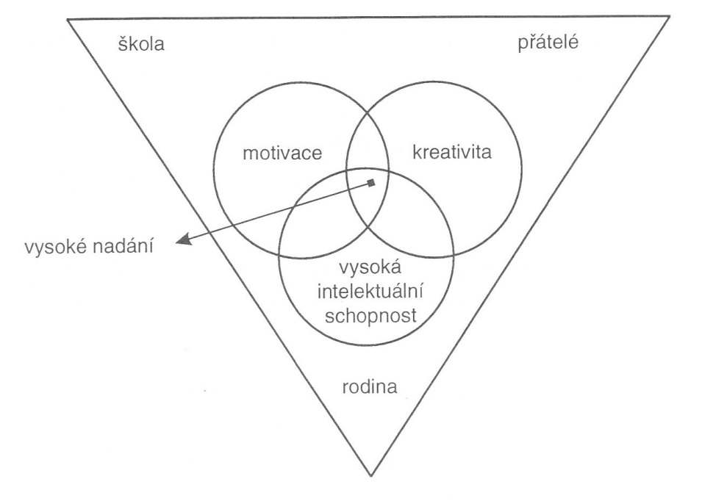
Mönksův model

Slide 15
Gagneho diferenciální model talentu a nadání
Schopnosti (dispozice) mají původ v genetické struktuře organismu – to umožňuje vysvětlit rozdíly v talentovaných výkonech. Schopnosti rozčlenil do pěti následujících kategorií:
intelektualní,
kreativní,
senzoricko-motorické,
socio-emocionalní (socio-afektivní), a jiné.
Pro rozvinutí nadání je přímo nutná přítomnost těchto
schopností v pásmu nadprůměru, přičemž jako vlivy tohoto vývoje zde fungují jak osobnostní (vnitřní), tak i vnější faktory prostředí. Není tedy možné být talentovaným jedincem bez toho, abychom dříve byli jedincem nadaným – obráceně tato kauzalita neplatí.

Slide 17
V čem je nadaný?

Slide 18
Oblasti nadání – MŠMT vymezení
Kognitivní (rozumové)
Pohybové 2) tančící děti https://www.youtube.com/watch?v=ERkJpVn5CYk
Manuální
Umělecké
Sociální

Slide 19
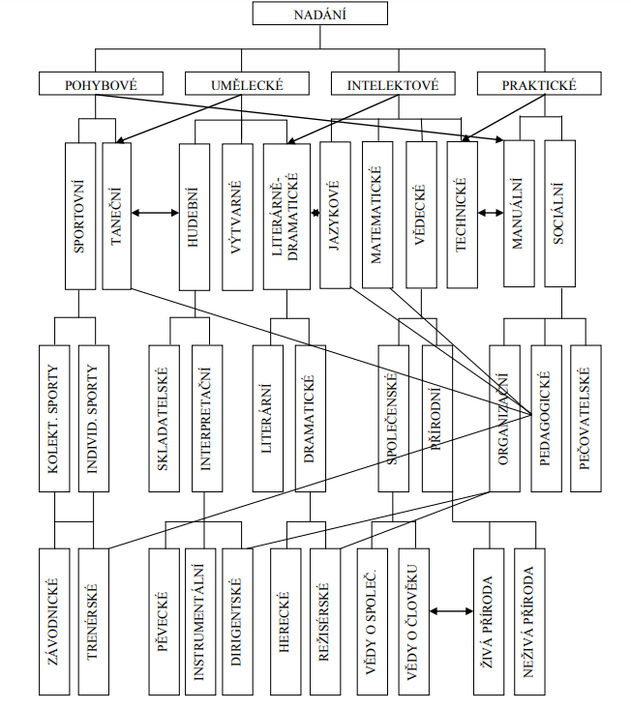
Dle Dočkal, 2005

Slide 20
Druhy nadání - Hříbková (2009)
horizontální
podle druhu činnosti:
hudební, výtvarné, sportovní, matematické, jazykové apod.
často kopíruje předměty
Vertikální
podle aktuálnosti:
manifestované
latentní

Slide 21
Manifestované x latentní nadání
Výkon
Podává Nepodává
má potenciál nemá
Problém – nemají-li děti příležitost, nemohou projevit potenciál.

Slide 22
Druhy nadání - Sternberg
Sternberg (psycholog) - na základě komponent důležitých při úspěšném řešení úkolů vyčlenil tři druhy nadání:
analytické,
tvořivé (syntetické),
praktické.

Slide 23
Identifikační proces
Různí odborníci různé etapy
Nominace
Identifikace
Diagnostika

Slide 24
Nominace
Rodiče
Pedagogové
Spolužáci
Autonominace

Slide 25
Jak poznat nadaného žáka?
Charakteristiky
Pozorování projevů - text

Slide 26
Charakteristické znaky nadaných
Různí autoři uvádí různé výčty :
často je uváděno rané čtenářství
akcelerovaný vývoj – brzy chodí, mluví…
logické, kritické myšlení…
vynikající paměť, encyklopedické znalosti…
Ukázka výčtu charakteristik –Portešová https://www.nadanedeti.cz/odborne-zdroje-clanky-typicke-charakteristiky
Trnová – desatero
Vliv charakteristik na testování
https://www.nadanedeti.cz/userfiles/6860100016/files/Charakteristiky%20nadan%C3%BDch.pdf

Slide 27
Laznibatová dělí znaky nadaných dětí do následujících tří oblasti:
▪ Všeobecné znaky – do této skupiny řadí rané čtení, bohatou slovní zásobu, energii, elán do života, několik rozmanitých zájmů, chápání významu cizích slov a jejich správné používání, výjimečnou paměť, zájem diskutovat na různá témata, schopnost používat abstraktní pojmy, pozornost.
▪ Tvořivé znaky – mezi ně spadá velmi bohatá představivost a fantazie, chuť k intelektové hravosti, schopnost dojít k originálním nápadům, schopnost originálně řešit úlohy všech možných typů, snaha o jedinečnost a neopakovatelnost při tvorbě, estetické cítění na vysoké úrovni, imaginace. Dále k těmto znakům patří velká zranitelnost a citlivost jedince. Jedinec může v některých situacích prudce a výbušně reagovat.
▪ Učební znaky – k učebním znakům zařazuje rychlé tempo, pozorování, rozeznávání detailů, schopnost pochopit podstatu problému, analyticko-syntetické i logicko-algoritmické myšlení na vysoké úrovni, kreativita a kreativní myšlení, hledání více řešení problému, zevšeobecňování, zájem o neustálé vyhledávání informací. U jedince je rozvinuta schopnost sebekritického a kritického myšlení. Je pro něj typické puntičkářství.

Slide 28
Obecné charakteristiky nadání
„Populace nadaných se jeví směrem ven jako relativně homogenní, ale směrem dovnitř jako heterogenní skupina s pestrými interindividuálními rozdíly.“
Jurášková, 2006

Slide 29
Identifikace
Subjektivní
Objektivní

Slide 30
Subjektivní metody
Používají především pedagogové – identifikační nástroj jsou metody pedagogické diagnostiky (rozhovor, pozorování, dotazník, test, analýza výkonů, výtvorů a činností žáka aj.).
Nutná znalost nejen správné aplikace metod pedagogické diagnostiky, ale i teoretické poznatky z oblasti nadání a vzdělávání nadaných.
Metody pedagogické diagnostiky mohou použít v určité zjednodušené formě i rodinní příslušníci, spolužáci, přátelé - jedná se převážně o názory těchto osob - spíše jde o nominaci než identifikaci.

Slide 31
Shrnutí
Video Jak identifikovat nadané dítě:
https://www.youtube.com/watch?v=sFKOVBRSezw

Slide 32
Identifikace - objektivní
  Objektivní metody – standardizované testy
  IQ – není vhodné pro děti
  Mensa - snaha vytvořit vlastní testy – probíhá
  MU - doc. Portešová – matematické nadání, INVENIO
  https://www.invenio.muni.cz/o-inveniu-zakladni-informace
  MU – Trna, Trnová – Poznejte v sobě Einsteina
  https://www.researchgate.net/publication/307907959_Objevte_v_sobe_Einsteina
  Havigerová – MŠ HK – testování předškolních dětí podle zahraničního originálu – CGS test (Characteristics of Giftedness Scale – Silvermanová)

Slide 33
Je IQ dostatečným ukazatelem schopností ?
Terman:
Test IQ ukazuje, jestli náš mozek jede čtyřicetikilometrovou rychlostí nebo stokilometrovou, ale neříká nic o tom, o našem motoru, tedy o mozku a jeho skutečných možnostech.

Slide 34
Diagnostika
Potvrzení nadání pomocí objektivních metod - je záležitostí odborníků na danou oblast, především psychologů a speciálních pedagogů.
V ČR - provádí školská poradenská zařízení, zejména Pedagogicko-psychologické poradny, ale také Speciálně-pedagogická centra (např. při diagnostice nadání u dítěte s poruchou autistického spektra).
Pro vyšetření nezletilého je nutná vyplněná žádost, informovaný souhlas zákonného zástupce dítěte a vyjádření školy, navazující na „prediagnostiku“ (nominace, identifikace).
Výstup komplexní psychologické diagnostiky mimořádného nadání - komplexní informace o dítěti.

Slide 35
MŠMT (vyhláška č. 27/2016 Sb., 2016)
Zjišťování mimořádného nadání včetně vzdělávacích potřeb žáka provádí školské poradenské zařízení ve spolupráci se školou, která žáka vzdělává. Pokud se nadání žáka projevuje v oblastech pohybových, manuálních nebo uměleckých dovedností, vyjadřuje se školské poradenské zařízení zejména ke specifikům žákovy osobnosti, které mohou mít vliv na průběh jeho vzdělávání, a míru žákova nadání zhodnotí odborník v příslušném oboru, jehož odborný posudek žák nebo zákonný zástupce žáka školskému poradenskému zařízení poskytne.

Slide 36
Shrnutí:
Co bychom měli o nadaném vědět:
  v čem je nadané
  míru nadání
  jaký typ nadaného
  osobnost žáka
(Hubatka Miloslav Úspěšní vychovávají děti jinak – pohled pedagoga; Miková, Šárka; Stang, Jiřina Typologie osobnosti u dětí – pohled psychologů - ukázka z knížky https://obchod.portal.cz/pedagogika/typologie-osobnosti-u-deti/#ukazky

Slide 37
Jak tedy vzdělávat nadané žáky?
Jaké faktory vzít v úvahu?

Slide 38
Jaké faktory vzít v úvahu?

Slide 39
Osobnost nadaného
Aktuální typologie nadaných žáků
Podle Maureen Neihart před 20-ti lety bylo za nadané považováno dítě, které se dobře chovalo, bylo úspěšné, toužilo po pochvale, dítě s dobrým sebevědomím, spokojené, nepřekračující osnovy, ale takové, kterému chybí dovednost učit se sám do hloubky.
Tabulka Talnetu - typologie nadaných žáků

Slide 40
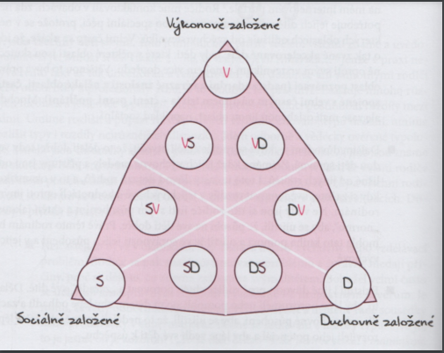
Typ žáků podle Hubatky

Slide 41
Disproporce ve vývoji nadaných
U nadaných jedinců může docházet k různým disproporcím ve vývoji.
Ve výuce se tyto disproporce mohou jevit jako neschopnost – např. sestavení aparatury v chemii, slabé výkony v Tv.
Nebezpečí frustrace – nepochopení ze strany učitele, rodičů.
Dvojí výjimečnost – nadané děti s určitým hendikepem (dyslexie, ADHD…).

Slide 42
Nejčastěji uváděné disproporce
Vysoká úroveň | Nízká úroveň
1. psychický vývoj | 1. tělesný vývoj
2. intelektová úroveň | 2. emocionálně-sociální úroveň
3. verbální složka intelektu | 3. neverbální složka intelektu
4. zrychlené myšlení a řeč | 4. pomalé psaní, slabé grafomotorické projevy
5. logické myšlení, brilantnost úvah | 5. mechanické myšlení, získávání poznatků
6. logické, problémové učení | 6. klasické, pamětní učení
7. tvořivost, nové originální prvky řešení problémů | 7. klasické chápání a použití ověřených vzorů a modelů
8. zájem o řešení komplikovaných, neznámých úloh | 8. upřednostňování mechanických, jednotvárných a lehkých úloh
9. potřeba nových informací | 9. držení se předepsaného, osnovami určeného učiva

Slide 43
Jak vzdělávat nadané žáky?
Inkluze – diferenciace - segregace
Modely vyvážené inkluze
Metody obohacení a akcelerace
Modely práce s nadanými
Doporučené postupy pro vzdělávání nadaných

Slide 44
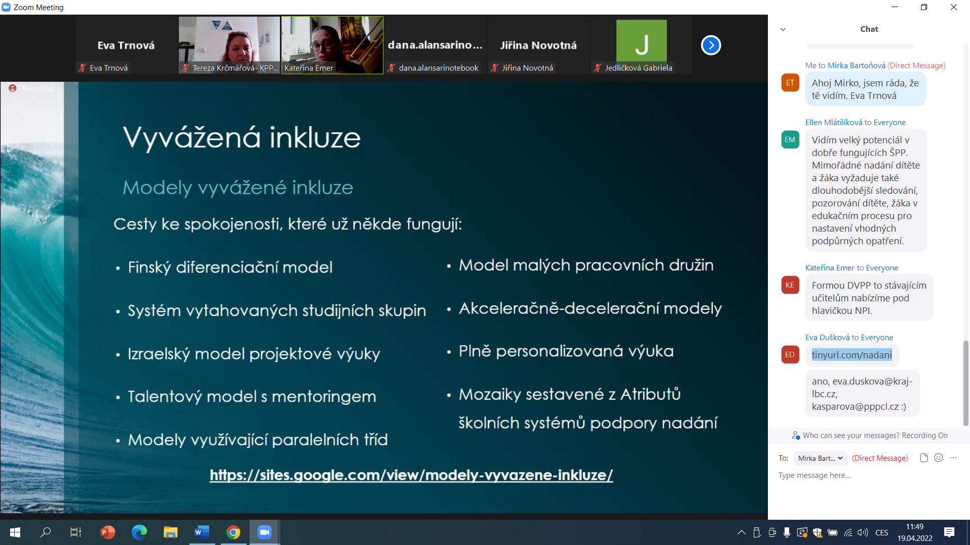
Modely vyvážené inkluze
https://sites.google.com/view/modely-vyvazene-inkluze/
https://sites.google.com/view/modely-vyvazene-inkluze/

Slide 45
Základní způsoby práce s nadanými žáky
Akcelerace - urychlování postupu (předčasný vstup do školy, přeskočení ročníku).
Obohacování (enrichment) - rozšíření učiva, vyšší náročnost výuky.
Oba přístupy se při vzdělávání nadaného žáka doplňují.

Slide 46
Kdy přistoupit k akceleraci
Akcelerace je doporučována pouze pro děti mimořádně nadané – vysoké všeobecné intelektové předpoklady – nejen jedna oblast.
Souhlas - učitele, rodičů a především akcelerovaného žáka.
Dítě - emocionálně stabilní a seznámené s klady i zápory akcelerace – posouzení odborníka (psycholog).

Slide 47
Klady akcelerace
Úroveň studijních požadavků je adekvátní schopnostem nadaného – nízké nároky demotivují (underacheivement);
větší konkurence – starší spolužáci;
zvýšená produktivita nadaných dětí – musí se vyrovnat s náročnějšími úkoly;
méně monotónní práce a nudy - zvýšená motivace;
vyvarování se konfliktů s vrstevníky, kteří nesdílejí jejich zájmy a schopnosti.

Slide 48
Zápory akcelerace - 4 oblasti
1. Akademické:
- neschopnost se srovnat s většími nároky (přecenění schopností);
- mezery v učivu – nestudují systematicky;
- fyzicky či emocionálně nezralí – nerovnoměrný vývoj;
- postrádají zkušenosti z předchozích ročníků;
- větší množství vědomostí může zbrzdit rozvoj jejich kreativity a divergentního myšlení (zajímavé výzkumy!).
2. Emocionální:
· frustrace z vyšších nároků způsobuje stres a vyhoření,
· omezené možnosti k vytvoření přátelství - vede k izolaci,
· omezené možnosti věnovat se zájmům a koníčkům- vede k problémům v pozdějším životě.

Slide 49
Zápory akcelerace - 4 oblasti
3. Sociální:
- limitované možnosti rozvinout sociální schopnosti v kolektivu starších spolužáků;
- nedostatek času a možností spřátelit se s vrstevníky a odmítání staršími spolužáky;
- chybí sociální aktivity vhodné jeho věku.
4. Omezené mimoškolní možnosti:
- méně možností účastnit se mimoškolních aktivit s vrstevníky;
- fyzická nevyspělost omezuje jejich začlenění do fyzických aktivit se spolužáky .

Slide 50
Obohacování - metody
Jde především o rozšíření znalostí, dovedností, pochopení a zájmů za hranici běžného kurikula.
Mělo by vždy probíhat na úrovni vývojových potřeb žáka.
Příklady obohacování:
· exkurze
· zapojení do soutěží
· odpolední vzdělávací kluby
· odborníci ve výuce
· využívání technologií
extra materiály – knihovna, stavebnice, přístup na Internet
  souvislost s obsahem hodin- lze je využít v době, kdy děti předčasně dokončí úkol, nebo pro motivaci,
  pečlivě vybrané hračky či hry mohou podnítit pozorovací a plánovací schopnosti dítěte – rozvoj kreativity.

Slide 51
Kde hledat materiály k obohacování
Stránky Mensa – školy spolupracující s Mensou
https://deti.mensa.cz/index.php?pg=odborne-informace--pracovni-listy--most-2000--matematika
tinyurl.com/nadani

Slide 52
Jak učit nadané žáky
Video: https://www.youtube.com/watch?v=-dU-MgwaZ-4

Slide 53
Konkrétní problémy, se kterými se může pedagog setkat při výuce nadaných dětí (Jurášková, 2006).
hyperaktivita
odmítání instrukcí učitele, negativismus
chytání za slovo, nesouhlas, kladení provokujících otázek
individualismus, neochota spolupracovat např. se spolužákem ve skupince
vlastní způsob řešení problémů, odmítání standardních postupů (např. mezikroky při
výpočtech)
„černobílé“, kategorické myšlení (např. nemůže-li být nejlepší, bude nejhorší)
• výrazné afektivní reakce (např. projevy nespokojenosti při neúspěchu)

Slide 54
Vybraná pravidla pro učitele nadaných žáků
ŠKRABÁNKOVÁ, Jana. Formy práce s talentovanými studenty gymnázia ve výuce chemie. In XX. mezinárodní kolokvium o řízení osvojovacího procesu: sborník příspěvků. Vyškov : Vysoká vojenská škola pozemního vojska, 2002, s. 405.
Učitel:
musí aktivně pracovat na svém dalším vzdělávání (autoedukace);
musí dbát na přehlednost učiva;
nesmí slevit z náročnosti (např. na úkor zpestření a aktualizace učiva)
nesmí autoritativně a bez možnosti dialogu s žákem trvat na zažitých formulacích, uvedených v učebnicích;
musí hledat argumenty na vědecké bázi, které v diskusi obstojí, ne dohadovat se a domýšlet řešení, která si neověřil;

Slide 55
Recept, jak rozvíjet nadání
„S jistotou nadsázkou tedy můžeme formulovat „recept“ na nadané dítě/žáka/studenta. Vezmi nadprůměrné intelektové schopnosti v jedné, více nebo všech typech inteligence, přidej tvořivost a silnou motivaci k tomu, tyto předpoklady využít. Vraž to do prostředí milující a podporující rodiny, peč to dostatečně dlouho v prostředí výborné školy s učiteli, kteří umí vzdělávat nadané žáky a pod vlivem inspirujících a stimulujících vrstevníků. Okořeň to specifickými intelektovými schopnostmi v některé oblasti a podávej v situaci, která umožní v pravý čas maximálně podporovat, stimulovat a rozvíjet projevené nadání. Ponech tomu možnosti spoluvytvářet vlastní prostředí i za cenu, že se ti byt změní v laboratoř, zoologickou, ateliér nebo v něco úplně jiného.“

Slide 56
Kde hledat informace - knihy
https://www.nadanedeti.cz/odborne-zdroje-knihy-o-nadani
http://www.nuv.cz/t/nadani/nadani-literatura-v-cestine

Slide 57
Zdroje
DOČKAL, V. Zaměřeno na talenty: aneb Nadání má každý. Praha: Nakladatelství Lidové noviny, 2005. 245 s. ISBN 80-7106-840-3.
HŘÍBKOVÁ, L. Nadání a nadaní: pedagogicko-psychologické přístupy, modely, výzkumy a jejich vztah ke školské praxi. Praha: Grada, 2009. 255 s. ISBN 987-80- 247-1998-6.
JURÁŠKOVÁ, J. Základy pedagogiky nadaných. 1. Vyd. Praha: Institut pedagogickopsychologického poradenství ČR, 2006. 131 s., ISBN 80-86856-19-4.

Slide 58

Děkuji za pozornost
Eva Trnová
Masaryk University
Brno, Czech Republic
trnova@ped.muni.cz
Notes:
58

